Slide 1
簡易三種機率模型計算
B08507008 材料二 袁文謙

Slide 2
Binomial probability distrubution
P(x) = (n choose x) * p^x * (1-p)^(n-x)
做 n 次實驗，每次成功機率為 p ，出現 x 次成功的機率
小明做漢堡，每次成功機率為0.8，請問小明如果做了十個漢堡，做成功5次的機率為多少
P(x = 5) = 10C5 * 0.8^5 * 0.2^5

Slide 3
Geometric probability distrubution
P(x) = (1-p)^(x-1) * p
每次實驗成功機率為 p ，嘗試到第 x 次才成功的機率
小明想要鑽木取火，每次嘗試有0.3的機會會成功，請問他試到第五次才成功的機率是多少
P(x = 5) = 0.7 ^ 4 * 0.3

Slide 4
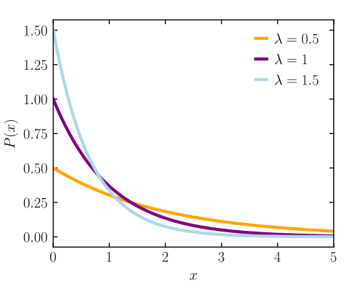

eXPONENtial probability distribution
CDF(Cumulation Distribution Function) : 從負無限大累積到 x 的機率總數
PDF(Probability Distribution Function) : 機率密度函數
f(x) = $λ ∗e^(λx)$
F(x) = 1 – e^(- $λx$)

Slide 5
程式片段
binomial part
Console.WriteLine("請輸入三個參數 n,p,x ");
bi_ip = Console.ReadLine();
string[] biip = bi_ip.Split(' ');
int n = Convert.ToInt32(biip[0]) ;
double p = Convert.ToDouble(biip[1]) ;
int x = Convert.ToInt32(biip[2]) ;
nsum = 1;
xsum = 1;
nxsum = 1;

Slide 6
for(i=0;i<n;i++)
{
nsum = nsum * (i + 1);
}
for(i=0;i<x;i++)
{
xsum = xsum * (i + 1);
}

Slide 7
for(i=0;i<n-x;i++)
{
nxsum = nxsum * (i + 1);
}
answer = nsum / xsum / nxsum * Math.Pow(p,x) * Math.Pow(1-p,n-x);
Console.WriteLine("{0}",answer);

